Slide 1

Kracht in de regio
Versterking en vernieuwing van samenwerking in Kop van Overijssel

Slide 2

Aanleiding
* Schaarste pastores
* Minimum ambtsdragers
* Druk zittende ambtsdragers
* Vijf kerntaken
* Reguliere vieringen
* Ongelijktijdige timing

Slide 3
Tot nu toe
2018: Brede ontmoeting in Steenwijkerwold (Betsy Nobel)
2020: Tweede brede ontmoeting in Willemsoord (Dick Wolters)
2020: Derde ringontmoeting in Oldemarkt (gebed / Esther Pierik)
11-01-2023: Smallere ontmoeting Steenwijkerwold
22-03-2023: Smallere ontmoeting Willemsoord

Slide 4
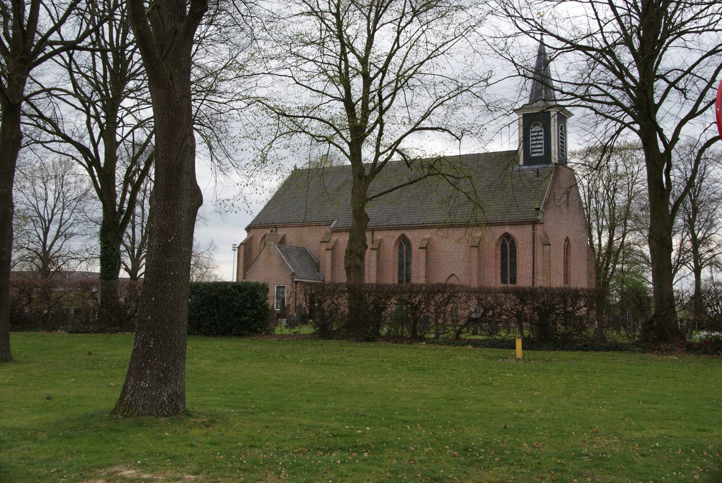
Doelstellingen termijn
* Gemeente-zijn in woonkern
* Ondersteuning betaalde pastor
* Kerkgebouw in woonkern
* Relatie organisatie met gemeente
* Ontzorgen formaliteiten

Slide 5
Mogelijkheden classis
* Classis legt grenzen vast
* Classis kan onderbrengen in samenwerkingsverband
* Classis kan gemeenten doen samengaan

Slide 6

Andere classes
* Fryslan: Als een kleine gemeente kwetsbaar wordt…
* Gelderland Zuid en Oost: Als het ambt niet meer vervuld kan worden…
* Noord-Holland: Als de kerk kleiner wordt…
* Delta: Als de gemeente klein en kwetsbaar wordt….
* Groningen-Drenthe: regiopredikant; constructie Emmen-Odoorn
* Brabant-Limburg-Wallonië: regiokwartiermaker Peel

Slide 7

Twee opties
Koude sanering
Warme herschikking

Slide 8
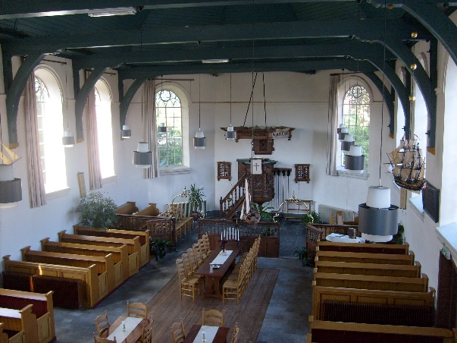
Warme herschikking
* Elk gebouw zondag een viering
* Elke woonkern een gebouw
* Streek garandeert minimum
* Wijkkerkenraad of locatieraad
* Ruimte voor focus

Slide 9
Lange termijn
* Dorp om gebouw heen
* Pastores combineren
* Activiteiten combineren
* Inzet multimedia

Slide 10
Hoe vul je geledingen?
Streekkerkenraad:
* Uit iedere locatie
* Minstens 7 personen
Plaatselijke wijkkerkenraad:
* Uit eigen locatie
* Minstens 7 personen
Locatieraad:
* Uit eigen locatie
* Aantal personen naar keuze

Slide 11
Regeling
* Garantie: als er geld is, is er gebouw
* Garantie: lokale invulling van wat men lokaal wil
* Onderscheid: wijkkerkenraad maximale autonomie
* Onderscheid: locatieraad vrijheid programmering
* Samen: bevoegd kerkbestuur
* Samen: dat wat anders blijft liggen

Slide 12
Wat doet streekkerkenraad?
* Pastor zoeken met lokale mensen
* Ondertekenen financiën
* Afstemming plaatsen

Slide 13
Wat merk je er van?
* Ontzorging rond pastor
* Ontzorging voor totaalpakket
* Ontzorging van minimum aantal ambtsdragers
Wel noodzaak: zelf één of meer mensen te leveren

Slide 14
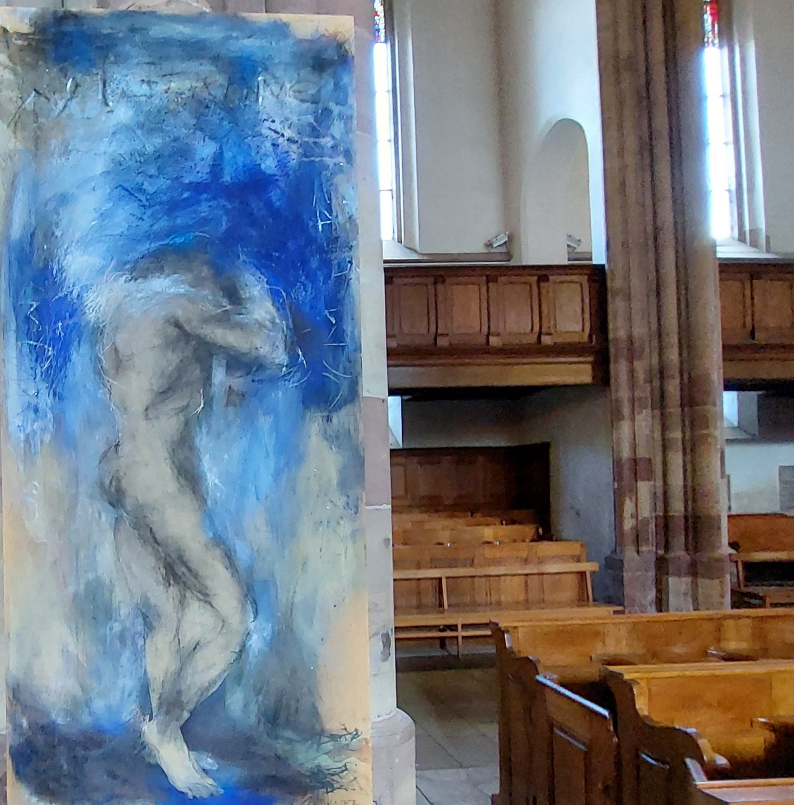
Wat blijft plaatselijk?
* Zolang het lukt: eigen wijkkerkenraad
* Zolang het lukt: compleet programma
* Eigen programmering
* Eigen geldwerving

Slide 15
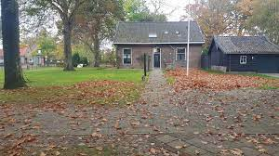
Welke gemeenten?
Gemeenten met 0,5 fte of minder
* Blankenham
* Kuinre
* Oldemarkt PKN
* Steenwijkerwold
* Willemsoord

Slide 16
Route
* 31/8: Classis geeft kerkenraden uitleg
* September/oktober: Kerkenraden reageren / stellen bij
September/oktober: Werkgemeenschap / pastores reageren / verdiepen
* November: Classis geeft kerkenraden bijstelling / concept-regeling
* December: Kerkenraden horen gemeenteleden
* Januari: Classis en kerkenraden overleggen
* Februari: Classis besluit

Slide 17
Merk je veel verandering op korte termijn?
Nauwelijks

Slide 18
Waarom dan toch zinvol?
Toekomstbestendig

